Slide 1
ΟΙ ΒΑΣΙΚΕΣ ΚΑΤΕΥΘΥΝΣΕΙΣ ΓΙΑ ΤΗΝ ΕΚΠΟΝΗΣΗ ΤΟΥ ΝΕΟΥ Π.Σ. ΓΙΑ ΤΟ ΜΑΘΗΜΑ ΤΩΝ ΘΡΗΣΚΕΥΤΙΚΩΝ
Η Φυσιογνωμία του γνωστικού αντικειμένου
στα νέα ΠΣ του Μαθήματος των Θρησκευτικών

Slide 2
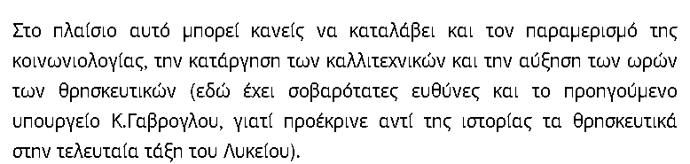
Συνταξη νεων πσ για το μαθημα των θρησκευτικων: κοινωνικο πλαισιο και ρεαλισμοσ
«Σύμφωνα με έρευνα του Ινστιτούτου Pew, η Ελλάδα είναι η δεύτερη χώρα στον κόσμο στην οποία καταγράφεται ένα τεράστιο χάσμα ανάμεσα στους νέους και τους μεγαλύτερους ως προς τα θέματα πίστης και θρησκείας».

Slide 4
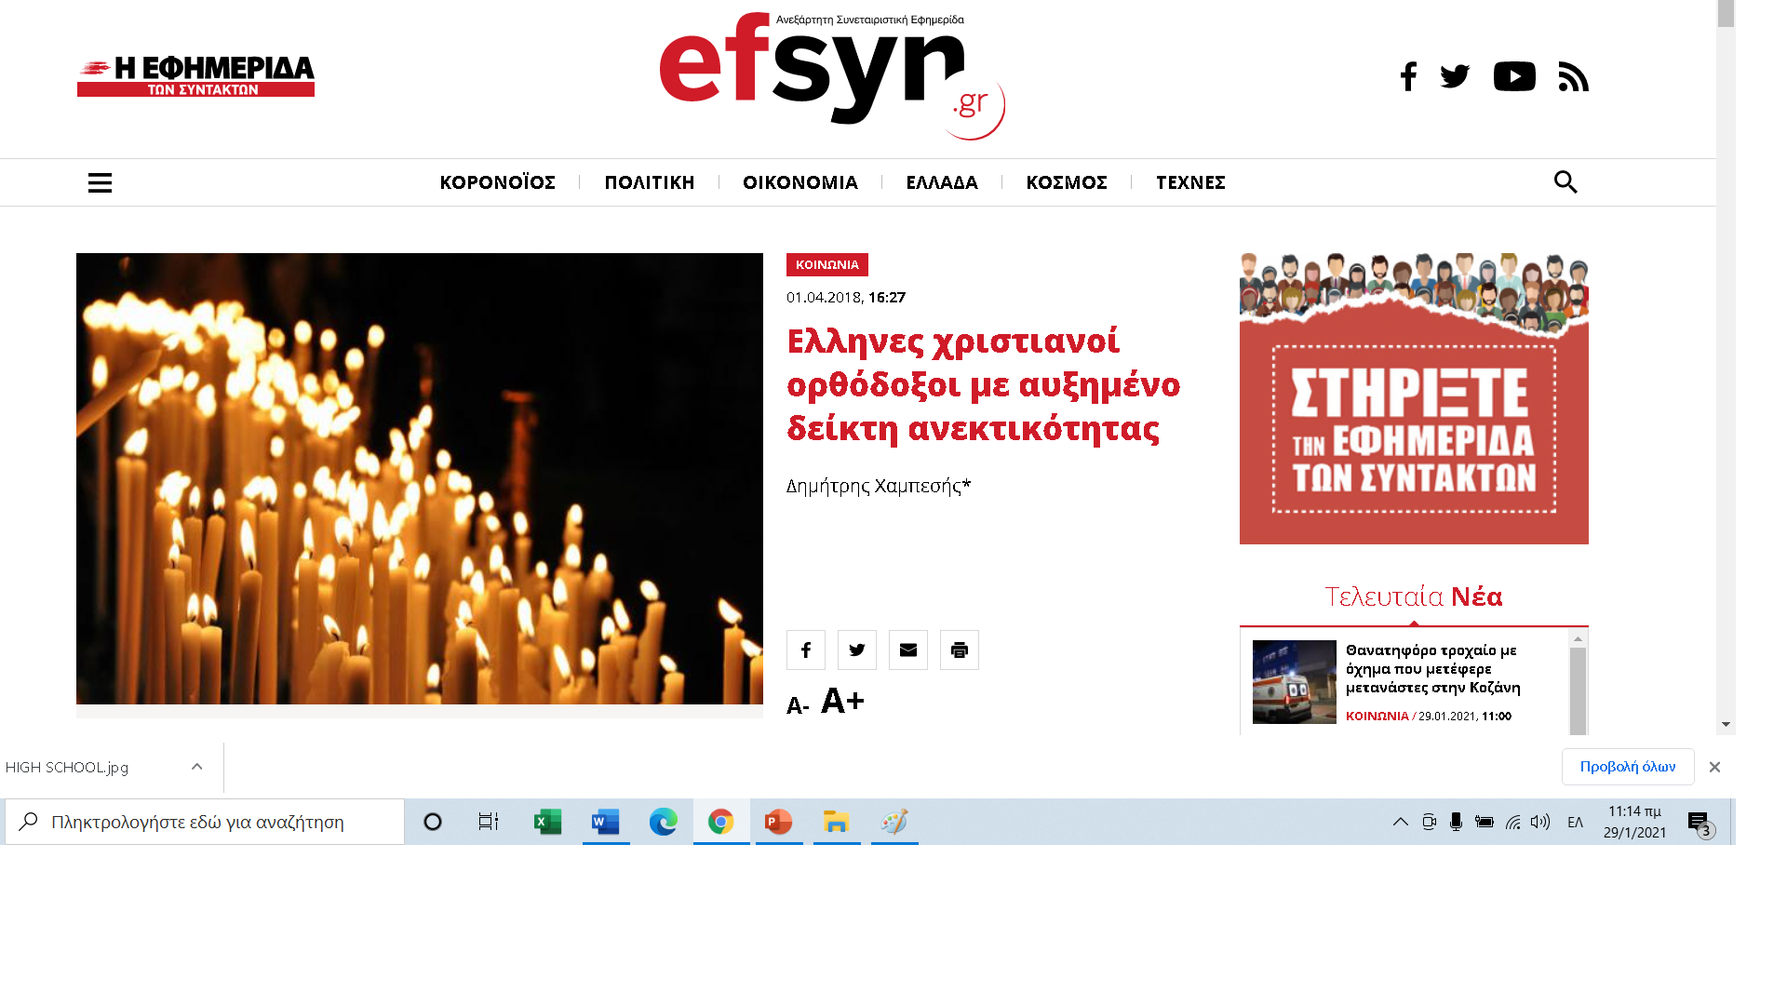

Slide 5
Pew Research Center: Συγκριτική έρευνα πεδίου που αφορά 18 χώρες της Ανατολικής Ευρώπης, και την Ελλάδα (διάστημα Ιούνιος 2015-Ιούλιος 2016)
Ελλάδα: 1.465 προσωπικές συνεντεύξεις, ενώ και στις 18 χώρες οι συνεντεύξεις ξεπέρασαν τις 25.000
Οι Έλληνες αυτοπροσδιορίζονται ως Ορθόδοξοι σε ποσοστό 90%
16% εκκλησιάζεται εβδομαδιαία
61% σπάνια (κάποιες φορές ετησίως)
22% ποτέ.
Το 12% από αυτούς που δηλώνουν ορθόδοξοι συμβουλεύεται ζώδια, ταρό και μάντεις
Το 11% εμπιστεύεται θρησκευτικούς παραδοσιακούς θεραπευτές.
Το 59% πιστεύει στη μοίρα,
Το 20% πιστεύει στη μετενσάρκωση, τα οποία φυσικά δεν έχουν κάποια σχέση με την εκκλησιαστική διδασκαλία.
Μόνο το 44% όσων δηλώνουν ότι είναι Ορθόδοξοι πιστεύει ότι η πίστη τους είναι η μόνη που οδηγεί στην αιώνια ζωή και τον Παράδεισο

Slide 6
Το 36% των πιστών δεν πιστεύει στον Παράδεισο
Το 26% είναι σχετικά σίγουρο, ενώ το 7% δεν είναι καθόλου σίγουρο για την ύπαρξη του Θεού καθ’ εαυτήν
Το 41% των ερωτηθέντων δηλώνει ότι η θρησκεία είναι ζήτημα προσωπικής επιλογής.
Το 26% θεωρεί ότι η θρησκεία είναι καθαρά θέμα παράδοσης και εθνικής κουλτούρας, ενώ το 32%, συνονθύλευμα και των τριών.
Στο σύνολο των Ελλήνων, το 99% δηλώνει ότι ανατρέφει τα παιδιά του με την ίδια θρησκευτική ταυτότητα όπως η δική τους
Από την άλλη, ένα 4% δηλώνει ότι δεν πιστεύει. Από αυτούς, όλοι τους βαφτίστηκαν σε βρεφική ηλικία.
Σε σχέση με το 1970 και το 1980 όπου, βάσει της έρευνας, το 87% θεωρούσε ότι η Ελλάδα ήταν σχετικά μια θρησκεύουσα χώρα, το ποσοστό σήμερα έχει πέσει στο 60%.
Επίσης, ανάμεσα σε αυτούς που θεωρούσαν τη θρησκεία σημαντική για τη ζωή τους στο παρελθόν, σήμερα τη θεωρούν λιγότερο σημαντική κατά -9%.
Σήμερα, το 66% των Ελλήνων θεωρεί ότι η πίστη στον Θεό δεν είναι προαπαιτούμενο για να είσαι ηθικός άνθρωπος, το 28% λέει ότι η θρησκεία έχει κάποια σημασία στη ζωή του, ενώ το 17% λέει ότι η θρησκεία δεν είναι καθόλου σημαντική στη ζωή του.

Slide 7
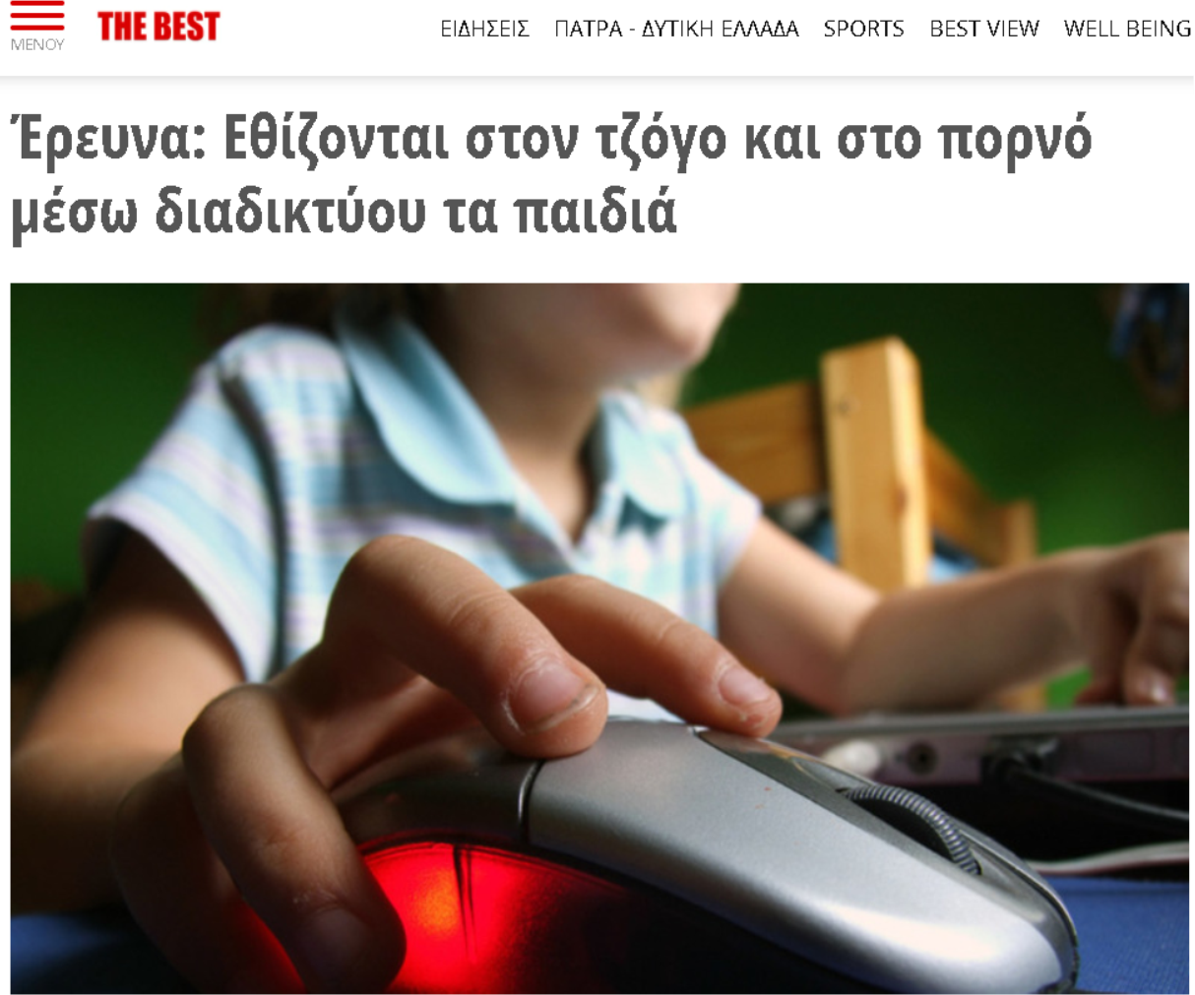
Γνωριμια με τα αληθινα προβληματα της καθημερινης ζωησ

Slide 9
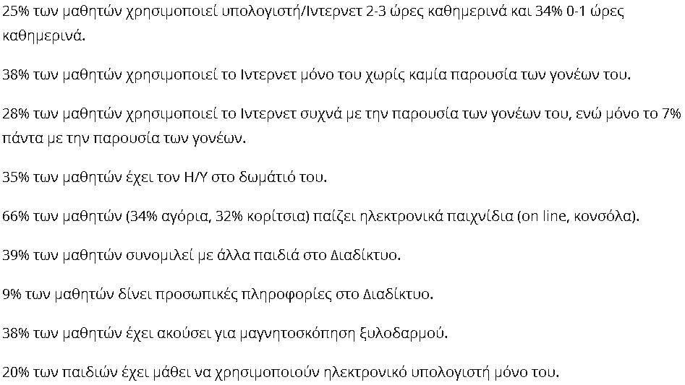

Slide 10
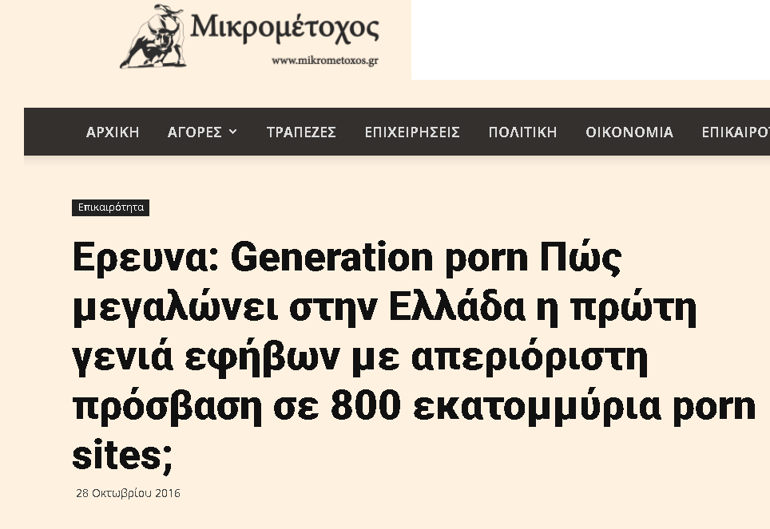

Slide 12
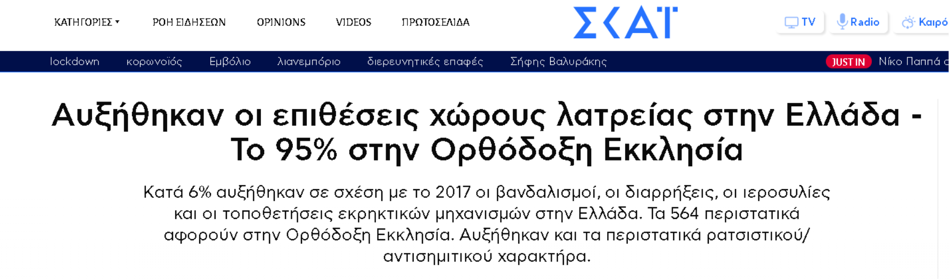
Η αναγκη παιδειασ και γνωσησ τησ πολιτισμικησ μασ ταυτοτητασ

Slide 13
Πώς μπορεί ένα μάθημα Ορθόδοξης παιδείας να συμβάλει στον Πολιτισμό μας;
(ενδεικτικά)
Εκκλησία και ελληνισμός
Οικουμενικό Πατριαρχείο
Πρεσβυγενή Πατριαρχεία εν γένει
Η Ορθοδοξία στον κόσμο σήμερα
Ιεραποστολή: Μαύρος και κίτρινος Χριστός
Ο άλλος: Το Ολοκαύτωμα και η Ορθόδοξη Εκκλησία
Ναζισμός Vs Χριστιανικής Αγάπης
Ο ρεαλισμός του ανθρώπινου σώματος
Τα βιοηθικά προβλήματα διαμορφώνουν τον σύγχρονο κόσμο;

Slide 14
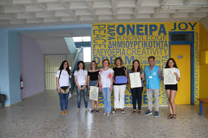
Το ΜAθημα των ΘρησκευτικΩν οργανικΑ ενταγμΕνο στην ΕκπαΙδευση
Το Μάθημα των Θρησκευτικών εντάσσεται στον κανόνα των υποχρεωτικών σχολικών μαθημάτων, τα οποία διδάσκονται στην Πρωτοβάθμια και Δευτεροβάθμια Εκπαίδευση του ελληνικού Σχολείου. Η οργάνωση και η λειτουργία του θεμελιώνονται στο Σύνταγμα της Ελλάδας, στους Νόμους του Ελληνικού Κράτους και τις αποφάσεις του ΕΔΔΑ. Βασική αποστολή του Μαθήματος των Θρησκευτικών αποτελεί η «ανάπτυξη της θρησκευτικής συνείδησης», η οποία είναι συνταγματική υποχρέωση του Κράτους.

Slide 15
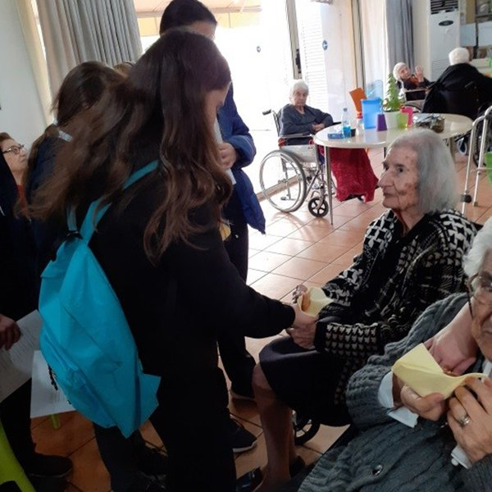
Ο θεμελιωδης παιδαγωγικος και ανθρωπολογικος προσανατολισμος του Μαθηματος των Θρησκευτικων
Ειδικότερα, η εκπαίδευση και αγωγή που προσφέρει, αποσκοπούν στην ενίσχυση και την εμπέδωση της θρησκευτικής συνείδησης των ορθόδοξων μαθητών και μαθητριών. Η προοπτική αυτή υπηρετεί την ολόπλευρη ανάπτυξή τους, παρέχοντας όλα τα αναγκαία ερεθίσματα, ώστε να γνωρίζουν τον εαυτό τους, να επικοινωνούν αποτελεσματικά με τους ανθρώπους και τον κόσμο γύρω τους, όπως, επίσης, να αφουγκράζονται και να αντιμετωπίζουν τις μεγάλες προκλήσεις του σύγχρονου κόσμου.

Slide 16
Το ΜΑθημα των ΘρησκευτικΩν ως μΑθημα παιδεΙας και ελληνορθΟδοξου πολιτισμοΥ
Το Μάθημα των Θρησκευτικών αποτελεί μάθημα παιδείας διότι συμβάλλει στην καλλιέργεια του ανθρωπίνου προσώπου ως μοναδικής, ανεπανάληπτης και ελεύθερης ύπαρξης.
Σε αυτό οι μαθητές και μαθήτριες
καλούνται να αναγνωρίσουν και να συνειδητοποιήσουν τη σημασία της Ορθόδοξης Χριστιανικής παράδοσης, ώστε να αποκτήσουν συναίσθηση της ευθύνης για τη συνέχειά της σε προσωπικό και συλλογικό επίπεδο.
λαμβάνουν τα απαραίτητα εφόδια, για να δρουν στο μέλλον ως ενεργοί πολίτες του Ελληνικού Κράτους, στο οποίο η παράδοση της Ορθόδοξης Εκκλησίας αποτελεί ζωντανό και λειτουργικό στοιχείο της ιστορικής του ταυτότητας και συστατική παράμετρο του δημόσιου χώρου.
Ως εκ τούτου, το μάθημα
συνιστά ουσιαστική συμβολή στην κατανόηση της ελληνορθόδοξης παράδοσης, πάνω στην οποίαν οικοδομήθηκε ο σύγχρονος ελληνικός πολιτισμός.
προάγει τις διαχρονικές χριστιανικές αξίες, οι οποίες αποτέλεσαν τα θεμέλια του σύγχρονου ευρωπαϊκού πολιτισμού.

Slide 17
Το ΜΑθημα των ΘρησκευτικΩν ως μΑθημα ταυτΟτητας του προσΩπου
  Συντελεί στην ανάπτυξη της ταυτότητας του προσώπου,
  Αντιμετωπίζει τους μαθητές και τις μαθήτριες ως πρόσωπα
  Αποτελεί παράγοντα ενίσχυσης της αυτοεκτίμησης, της αυτοπεποίθησης, της ενσυναίσθησης αλλά και της ανθεκτικότητας των νέων ανθρώπων απέναντι σε κινδύνους που απειλούν τη διαμόρφωση της ταυτότητάς τους.
  Οι μαθητές και μαθήτριες καλούνται να αποκτήσουν τις κατάλληλες ικανότητες, ώστε να συνυπάρχουν αρμονικά με τον θρησκευτικά «άλλο» και να συνεργάζονται συμβάλλοντας στην εύρυθμη λειτουργία του κοινωνικού συνόλου.
Το Μάθημα των Θρησκευτικών, λαμβάνοντας υπόψη τις προσεγγίσεις των επιστημών της Θεολογίας, της Παιδαγωγικής και της Θρησκειοπαιδαγωγικής, σε συνδυασμό με τα σύγχρονα πορίσματα στα επιστημονικά πεδία της Εκπαιδευτικής Ψυχολογίας, των Θεωριών Μάθησης και της Διδακτικής, προτάσσει την ανάπτυξη του ανθρώπου ως ενιαίας ψυχοσωματικής οντότητας.

Slide 18
Το ΜΑθημα των ΘρησκευτικΩν ως μΑθημα ταυτΟτητας του προσΩπου
Το κατεξοχήν αντικείμενο διδασκαλίας που εισάγει στη διαδικασία διδασκαλίας-μάθησης είναι η σχέση με το θείο, όπως αυτή νοηματοδοτείται στην Ορθόδοξη Παράδοση.
Το μορφωτικό αυτό περιεχόμενο αξιολογείται ως έγκυρη πρόταση νοηματοδότησης του βίου, και ως ζωτικό σημείο αφετηρίας για τον προσδιορισμό της ταυτότητας του ανθρώπου.
Συγχρόνως, οι μαθητές και οι μαθήτριες ενθαρρύνονται να συσχετίζουν αυτήν την πρόταση ζωής με τις σύγχρονες προκλήσεις του κοινωνικού γίγνεσθαι.
Το Μάθημα των Θρησκευτικών ως μάθημα του Σχολείου, επικεντρώνεται στη μάθηση και την εκπαίδευση

Slide 19
Το ΜΑθημα των ΘρησκευτικΩν ως μΑθημα ταυτΟτητας του προσΩπου
Προσφέρει μέσω της εκπαιδευτικής διαδικασίας όλα εκείνα τα εχέγγυα που θα βοηθήσουν τον μαθητή και τη μαθήτρια να βρουν απαντήσεις σε βασικά ερωτήματα που τους απασχολούν αναφορικά με την πορεία ανακάλυψης της θρησκευτικής τους ταυτότητας.
Μαθαίνει τι σημαίνει να είναι Ορθόδοξος Χριστιανός,
Πώς η επιλογή αυτή διαμορφώνει τη ζωή τους,
Το πολιτισμικό τους πλαίσιο,
Τις θέσεις τους στην ευρύτερη κοινωνία αλλά και τη δράση τους ως αυριανών πολιτών και
ως ισότιμων συνομιλητών στον δημόσιο χώρο του Ελληνικού Κράτους, της Ευρώπης και του κόσμου όλου.
Το Μάθημα των Θρησκευτικών ως μάθημα του Σχολείου, επικεντρώνεται στη μάθηση και την εκπαίδευση

